Slide 1
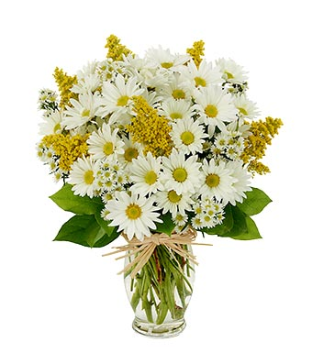
স্বাগতম
সকলকে
বিজলী রানী সাহা সহকারী শিক্ষক শোমসপুর মাধ্যমিক বালিকা বিদ্যালয় খোকসা- কুষ্টিয়া ।

Slide 2
পরিচিতি:
নাম:বিজলী রানী সাহা
সহকারী শিক্ষিকা
শোমসপুর মাধ্যমিক বালিকা বিদ্যালয়
শ্রেণি: অষ্টম ,বিষয়:কৃষি শিক্ষা
অধ্যায়:পঞ্চম
বিশেষ পাঠঃমাশরুম চাষ
মোবাইল নং ০১৭২১৫৮৫১৯৪
ইমেইল: bizlyshaha@gmail.com
বিজলী রানী সাহা সহকারী শিক্ষক শোমসপুর মাধ্যমিক বালিকা বিদ্যালয় খোকসা- কুষ্টিয়া ।

Slide 3
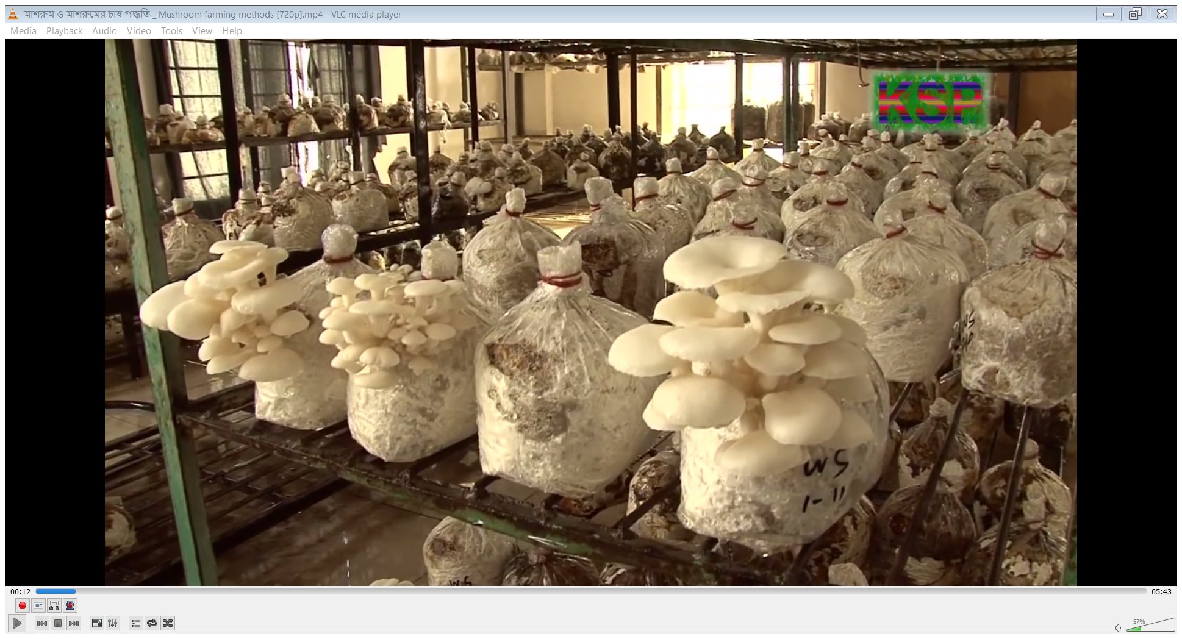
চিত্রটিতে কিসের চাষ দেখানো হচ্ছে?
মাশরুমের চাষ
নিচের চিত্রটি লক্ষ কর এবং বলঃ
বিজলী রানী সাহা সহকারী শিক্ষক শোমসপুর মাধ্যমিক বালিকা বিদ্যালয় খোকসা- কুষ্টিয়া ।

Slide 4
আজকের পাঠ:
মাশরুম চাষ
বিজলী রানী সাহা সহকারী শিক্ষক শোমসপুর মাধ্যমিক বালিকা বিদ্যালয় খোকসা- কুষ্টিয়া ।

Slide 5
এ পাঠ শেষে শিক্ষার্থীরা----
মাশরুমের সংজ্ঞা দিতে পারবে ;
বিভিন্ন প্রকার মাশরুমের নাম বলতে পারবে;
মাশরুম চাষের প্রয়োজনীয়তা ব্যাখ্যা করতে পারবে;
মাশরুমের চাষ পদ্ধতি ব্যাখ্যা করতে পারবে ।
বিজলী রানী সাহা সহকারী শিক্ষক শোমসপুর মাধ্যমিক বালিকা বিদ্যালয় খোকসা- কুষ্টিয়া ।

Slide 6
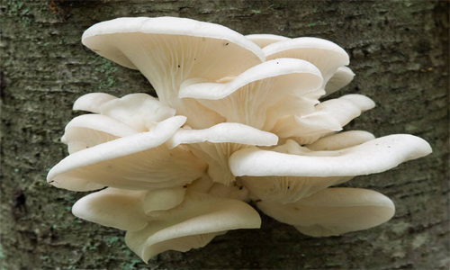
ওয়েস্টার মাশরুম
বিজলী রানী সাহা সহকারী শিক্ষক শোমসপুর মাধ্যমিক বালিকা বিদ্যালয় খোকসা- কুষ্টিয়া ।

Slide 7
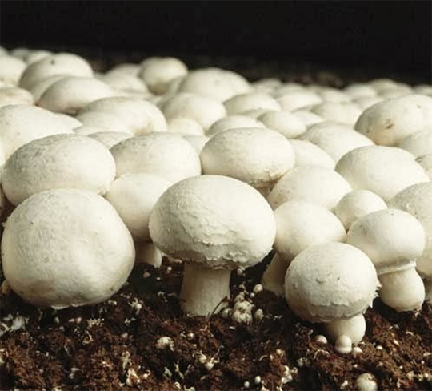
বাটন মাশরুম
বিজলী রানী সাহা সহকারী শিক্ষক শোমসপুর মাধ্যমিক বালিকা বিদ্যালয় খোকসা- কুষ্টিয়া ।

Slide 8
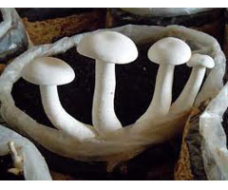
মিল্কি হোয়াইট মাশরুম
বিজলী রানী সাহা সহকারী শিক্ষক শোমসপুর মাধ্যমিক বালিকা বিদ্যালয় খোকসা- কুষ্টিয়া ।

Slide 9
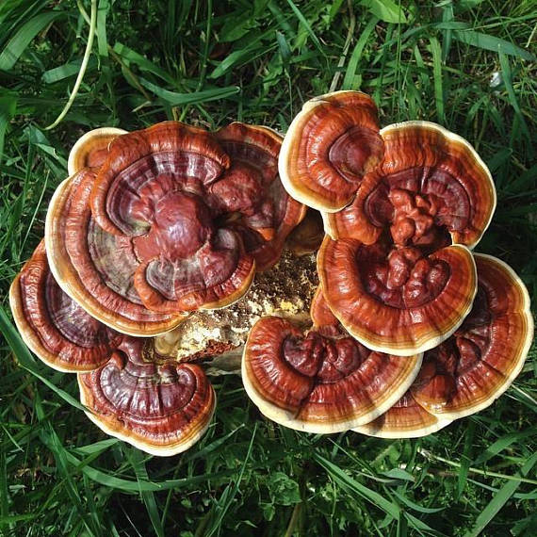
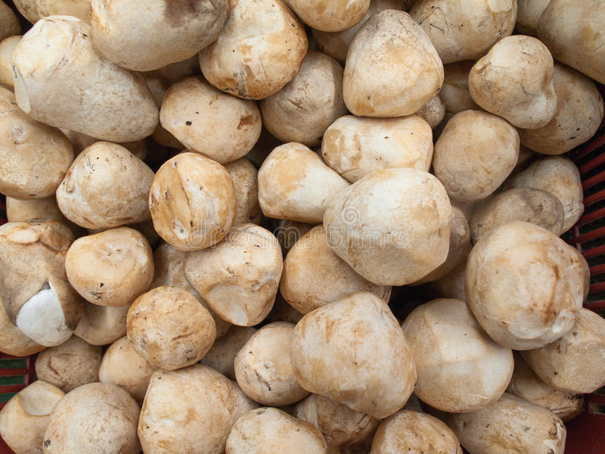
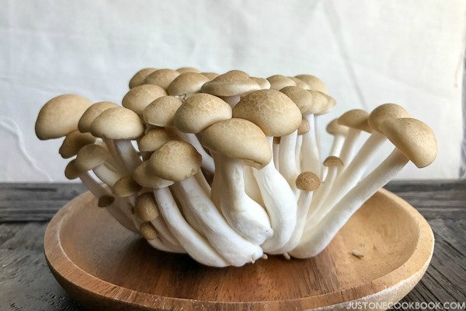
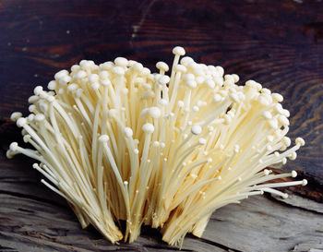
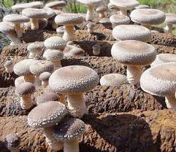
এছাড়া আরো অনেক ধরনের মাশরুম রয়েছে । যেমন-
ঋষি
স্ট্র
শিমাজি
শীতাকে
ইনোকি
অফ অন সিস্টেমে প্রতিটি নামের উপর ক্লিক করুন
বিজলী রানী সাহা সহকারী শিক্ষক শোমসপুর মাধ্যমিক বালিকা বিদ্যালয় খোকসা- কুষ্টিয়া ।

Slide 10
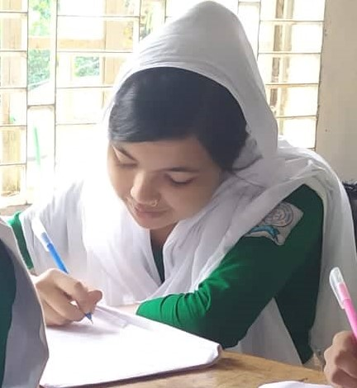
একক কাজ
মাশরুম কাকে বলে?কয়েকটি মাশরুমের নাম লিখ।
বিজলী রানী সাহা সহকারী শিক্ষক শোমসপুর মাধ্যমিক বালিকা বিদ্যালয় খোকসা- কুষ্টিয়া ।

Slide 11
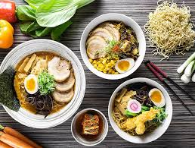
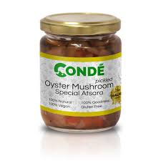
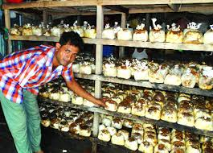
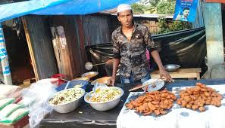
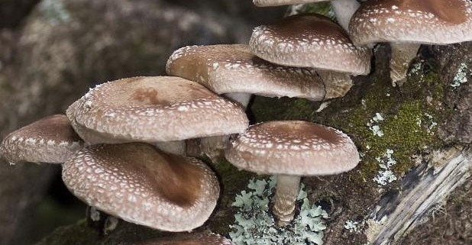
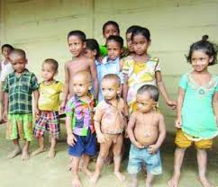
মাশরুম চাষের প্রয়োজনীয়তা:
এখানে ক্লিক করুন
বিজলী রানী সাহা সহকারী শিক্ষক শোমসপুর মাধ্যমিক বালিকা বিদ্যালয় খোকসা- কুষ্টিয়া ।

Slide 12
মাশরুম চাষের প্রয়োজনীয়তাঃ
মাশরুম দিয়ে বিভিন্ন রকমের মুখরোচক খাবার তৈরি করা যায়;
কর্ম সংস্থানের সুযোগ সৃষ্টি করে;
মাশরুমে প্রচুর প্রোটিন,খনিজ পদার্থ ও ভিয়ামিন রয়েছে তাই পুষ্টির চাহিদা পূরণ করে;
মাশরুম উচ্চ রক্তচাপ ও ডায়াবেটিকস নিয়ন্ত্রন করে এবং রোগ প্রতিরোধ ক্ষমতা বৃদ্ধি করে;
মাশরুম দেহের ক্ষয়পূরণ,হাড়গঠন ও দাঁত মজবুত করে।
বিজলী রানী সাহা সহকারী শিক্ষক শোমসপুর মাধ্যমিক বালিকা বিদ্যালয় খোকসা- কুষ্টিয়া ।

Slide 13
মাশরুম চাষ পদ্ধতি:
স্পন তৈরি
মাশরুমের বীজ ল্যাবরেটরিতে টিস্যু কালচারের মাধ্যমে উৎপাদন করা হয়। চাষী পর্যায়ে মাশরুম চাষের জন্য প্যাকেটজাত বীজ কিনতে পাওয়া যায় যাকে বানিজ্যিক স্পন বলে।আবার খড় দিয়ে চাষীরা নিজেরাও স্পন তৈরি করতে পারে।
স্পন বা বীজ
বিজলী রানী সাহা সহকারী শিক্ষক শোমসপুর মাধ্যমিক বালিকা বিদ্যালয় খোকসা- কুষ্টিয়া ।

Slide 14
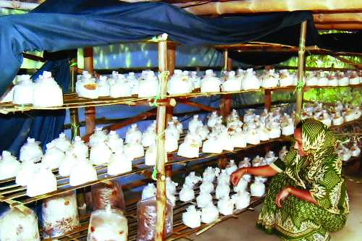
চাষঘর তৈরি
মাশরুম চাষের ঘরটিতে পর্যাপ্ত অক্স্রিজেন প্রবেশের জন্য জানালা রাখতে হবে। ঘরটিতে আবছা আলোর ব্যবস্থা রাখতে হবে। ঘরের তাপমাত্রা ২০-৩০ ডিগ্রি সেলসিয়াস এবং আপেক্ষিক আর্দ্রতা ৭০-৮০% রাখতে হবে।
বিজলী রানী সাহা সহকারী শিক্ষক শোমসপুর মাধ্যমিক বালিকা বিদ্যালয় খোকসা- কুষ্টিয়া ।

Slide 15
স্পন সংগ্রহ
চাষঘর তৈরির পর বিশ্বস্ত প্রতিষ্ঠান থেকে পলি প্যাকেটে তৈরি স্পন সংগ্রহ করতে হবে। ভাল স্পনের বৈশিষ্ট্য হলো প্যাকেটটি সুষম ভাবে মাইসিলিয়াম দ্বারা পূর্ণ ও সাদা হবে।
স্পন বা মাশরুমের বীজ
বিজলী রানী সাহা সহকারী শিক্ষক শোমসপুর মাধ্যমিক বালিকা বিদ্যালয় খোকসা- কুষ্টিয়া ।

Slide 16
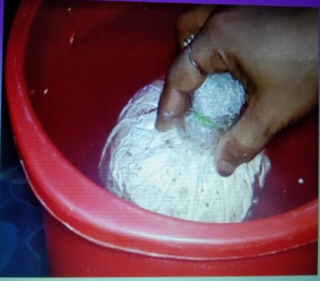
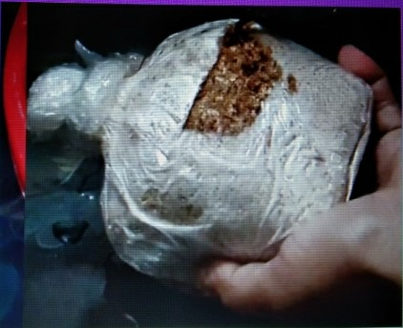
প্যাকেট কর্তন
চাষঘরে বসানোর আগে স্পন প্যাকেট সঠিক নিয়মে কেটে চেঁছে ৫ থেকে ১৫ মিনিট পানিতে চুবিয়ে নিয়ে ভাল করে পানি ঝরিয়ে চাষঘরে সারি করে সাজিয়ে রাখতে হবে।
বিজলী রানী সাহা সহকারী শিক্ষক শোমসপুর মাধ্যমিক বালিকা বিদ্যালয় খোকসা- কুষ্টিয়া ।

Slide 17
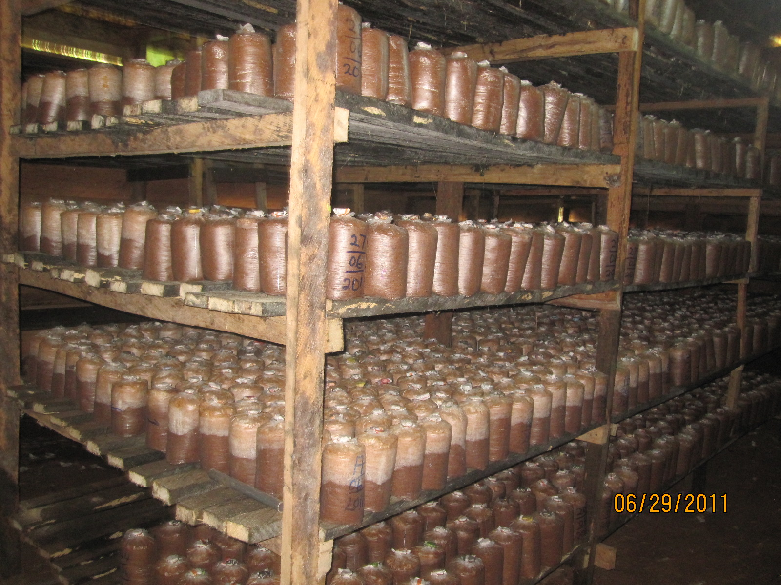
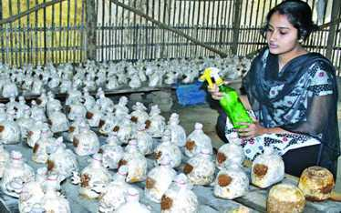
পরিচর্যা
চাষঘরের মেঝে বা তাকে দুই ইঞ্চি পর পর স্পন সাজাতে হবে। স্পন প্যাকেটের চারপাশের আর্দ্রতা ৭০-৮০% রাখার জন্য প্রয়োজন অনুযায়ী গরমে ৪-৫ বার,শীতে বা বর্ষায় ২-৩ বার পানি স্প্রে করতে হবে।
বিজলী রানী সাহা সহকারী শিক্ষক শোমসপুর মাধ্যমিক বালিকা বিদ্যালয় খোকসা- কুষ্টিয়া ।

Slide 18
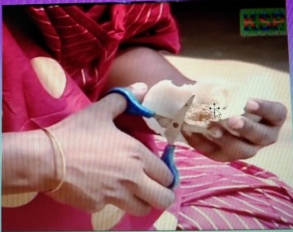
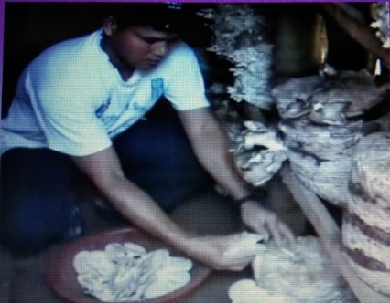
মাশরুম সংগ্রহ সংরক্ষণ
মাশরুম যথেষ্ট বড় হয়েছে কিন্তু শিরা গুলো ঢিলা হয়নি –এমন অবস্থায় হাত দিয়ে আলতো করে টেনে তুলতে হবে। পরে গোড়া কেটে বাছাই করে পলিব্যাগে ভরে মুখ বন্ধ করে বাজারজাত করতে হবে।
বিজলী রানী সাহা সহকারী শিক্ষক শোমসপুর মাধ্যমিক বালিকা বিদ্যালয় খোকসা- কুষ্টিয়া ।

Slide 19
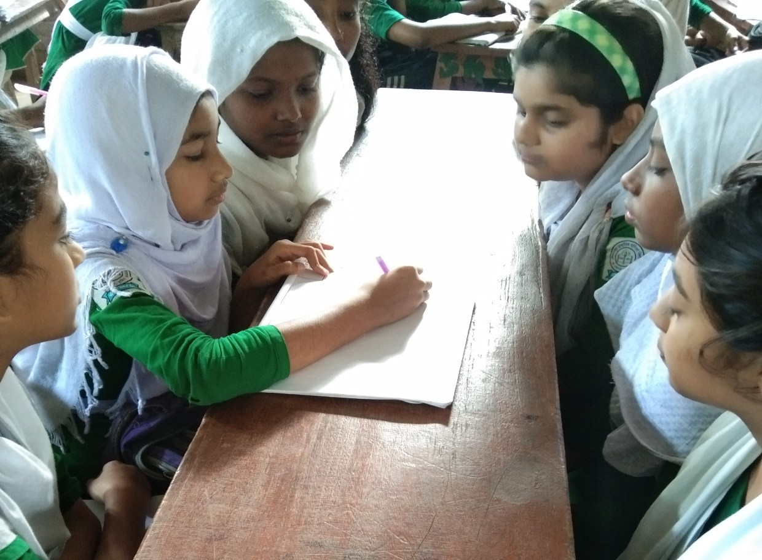
দলীয় কাজ
মাশরুম চাষের গুরুত্ব বর্ণনা কর।
বিজলী রানী সাহা সহকারী শিক্ষক শোমসপুর মাধ্যমিক বালিকা বিদ্যালয় খোকসা- কুষ্টিয়া ।

Slide 20
মূল্যায়ন
মাশরুম কী ?
মাশরুম এমন এক ধরণের ছত্রাক যা সম্পূর্ণ খাওয়ার উপযোগী,পুষ্টিকর,সুস্বাদু ও ঔষধি গুণ সম্পন্ন।
মাশরুম চাষের জন্য প্যাকেটজাত বীজকে কী বলা হয় ?
স্পন।
বাংলাদেশে সবচেয়ে বেশি চাষ করা হয় কোন মাশরুম ?
বারোমাসি ওয়েস্টার মাশরুম।
বিজলী রানী সাহা সহকারী শিক্ষক শোমসপুর মাধ্যমিক বালিকা বিদ্যালয় খোকসা- কুষ্টিয়া ।

Slide 21
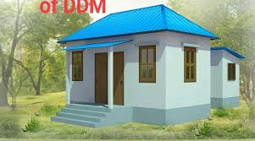
বাড়ির কাজ
মাশরুম চাষ তোমার ব্যক্তি জীবনে কী ভূমিকা পালন করতে পারে?
বিজলী রানী সাহা সহকারী শিক্ষক শোমসপুর মাধ্যমিক বালিকা বিদ্যালয় খোকসা- কুষ্টিয়া ।

Slide 22
ধন্যবাদ

